Slide 1
第6章 交流交流变流电路
6.1 交流调压电路
6.2 其他交流电力控制电路
6.3 交交变频电路
6.4 矩阵式变频电路
本章小结

Slide 2
引言
■交流-交流变流电路：把一种形式的交流变成另一种形式交流的电路。
■交流-交流变换电路可以分为直接方式（即无中间直流环节）和间接方式（有中间直流环节）两种。
■直接方式
◆交流电力控制电路：只改变电压、电流或对电路的通断进行控制，而不改变频率的电路。
◆变频电路：改变频率的电路。

Slide 3
6.1 交流调压电路
6.1.1 单相交流调压电路
6.1.2 三相交流调压电路

Slide 4
6.1 交流调压电路·引言
■把两个晶闸管反并联后串联在交流电路中，通过对晶闸管的控制就可以控制交流输出。
■交流电力控制电路
◆交流调压电路：在每半个周波内通过对晶闸管开通相位的控制，调节输出电压有效值的电路。
◆交流调功电路：以交流电的周期为单位控制晶闸管的通断，改变通态周期数和断态周期数的比，调节输出功率平均值的电路。
◆交流电力电子开关：串入电路中根据需要接通或断开电路的晶闸管。
■应用
◆灯光控制（如调光台灯和舞台灯光控制)。
◆异步电动机软起动。
◆异步电动机调速。
◆供用电系统对无功功率的连续调节。
◆在高压小电流或低压大电流直流电源中，用于调节变压器一次电压。

Slide 5
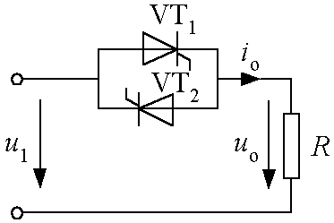
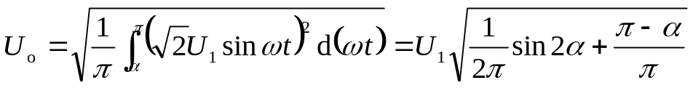
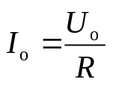
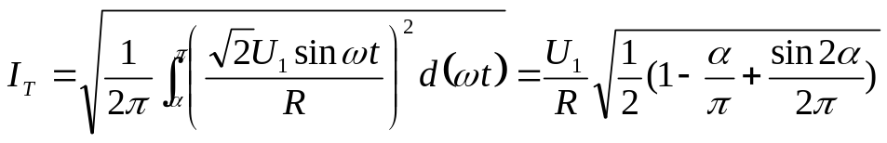
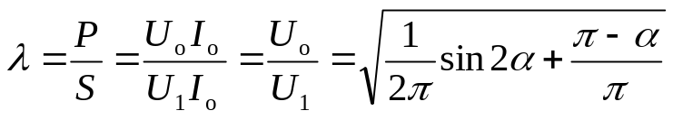
6.1.1 单相交流调压电路
■电阻负载
◆工作过程
☞在交流电源u₁的正半周和负半周，分别对VT₁和VT₂的开通角α进行控制就可以调节输出电压。
◆基本的数量关系
☞负载电压有效值U_{o}
u
1
(6-1)
O
ω
t
u
o
☞负载电流有效值I_{o}
(6-2)
O
ω
t
i
☞晶闸管电流有效值I_{T}
o
u
O
ω
t
(6-3)
VT
☞功率因数λ
O
ω
t
图6-1 电阻负载单相交流调压电路及其波形
(6-4)

Slide 6
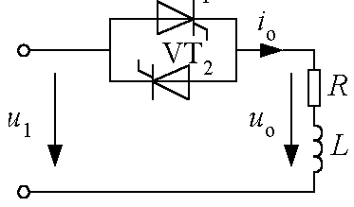
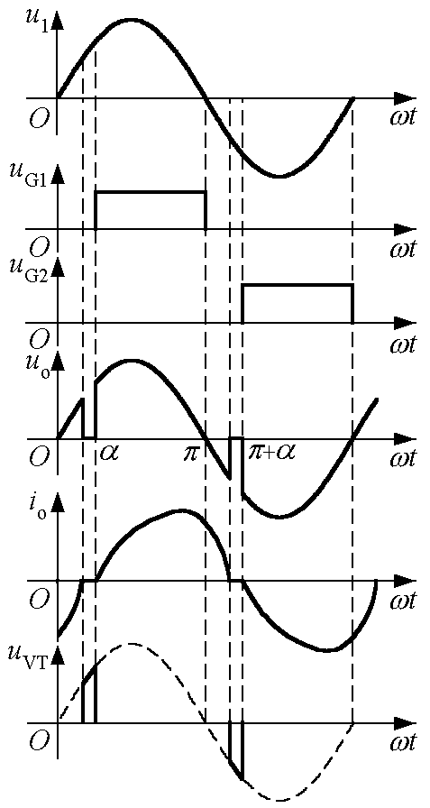

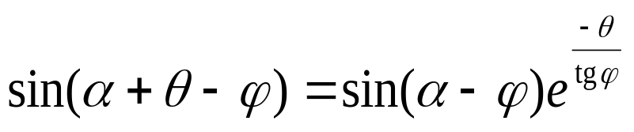
6.1.1 单相交流调压电路
◆α的移相范围为0≤α≤π，随着α的增大，U_{o}逐渐降低，λ逐渐降低。
VT₁
■阻感负载
◆工作过程
☞若晶闸管短接，稳态时负载电流为正弦波，相位滞后于u₁的角度为ϕ，当用晶闸管控制时，只能进行滞后控制，使负载电流更为滞后。
☞设负载的阻抗角为 ，稳态时α的移相范围应为ϕ≤α≤π。
☞在ωt=α时刻开通晶闸管VT₁，可求得导通角θ，即
(6-7)
图6-2 阻感负载单相交流调压电路及其波形

Slide 7
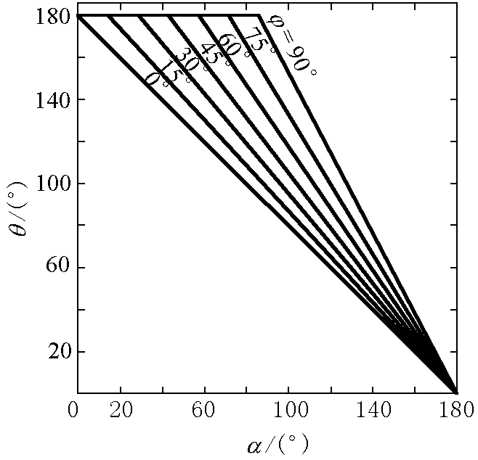
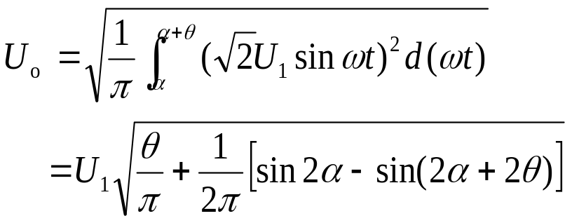
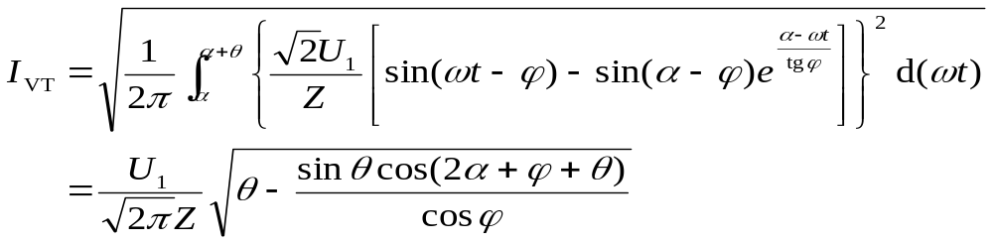
6.1.1 单相交流调压电路
以ϕ为参变量，利用式(6-7)可以把α和θ的关系用图6-3的一簇曲线来表示。
◆基本的数量关系
☞负载电压有效值U_{o}
(6-8)
图6-3 单相交流调压电路以ϕ 为参变量的θ和α关系曲线
☞晶闸管电流有效值I_{VT}
(6-9)

Slide 8

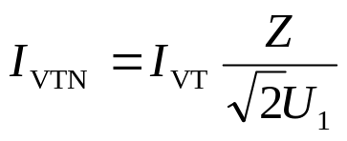
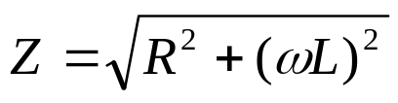
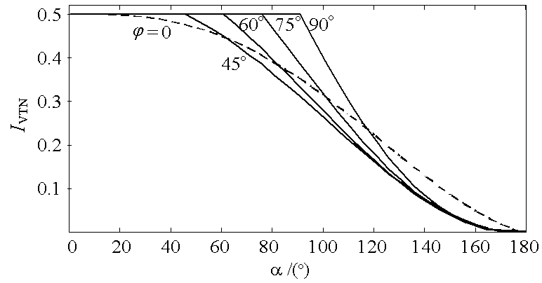
6.1.1 单相交流调压电路
☞负载电流有效值I_{o}
(6-10)
☞晶闸管电流I_{VT}的标么值
(6-11)
式中
图6-4 单相交流调压电路ϕ为参变量时I_{VTN}和α关系曲线

Slide 9
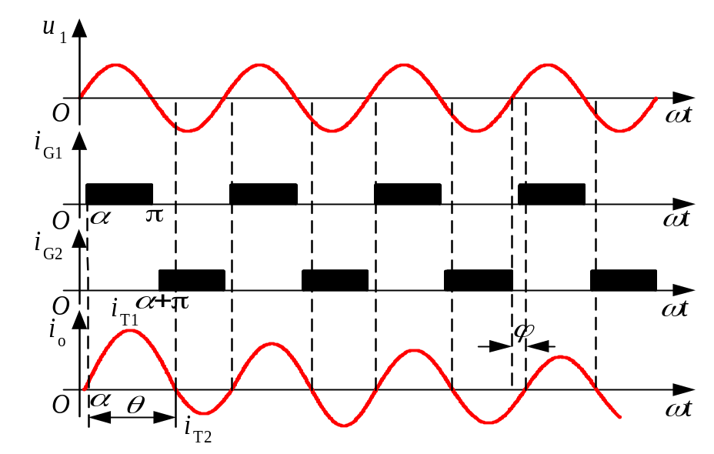
6.1.1 单相交流调压电路
◆α<ϕ时的工作情况
☞VT₁的导通时间超过π。
☞触发VT₂时，i_{o}尚未过零，VT₁仍导通，VT₂不会导通，i_{o}过零后，VT₂才可开通，VT₂导通角小于π。
☞i_{o}有指数衰减分量，在指数分量衰减过程中，VT₁导通时间渐短，VT₂的导通时间渐长。
图6-5 α<ϕ时阻感负载交流调压电路工作波形

Slide 10
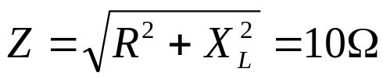
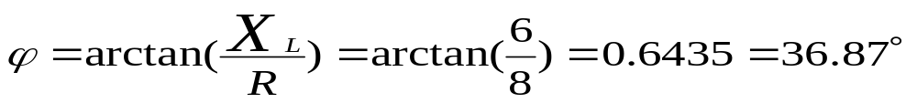



6.1.1 单相交流调压电路
◆例6-1 一单相交流调压器，输入交流电压为220V，50Hz，负载为电阻电感，其中R=8W，X_{L}=6 W。试求α=π/6、π/3时的输出电压、电流有效值及输入功率和功率因数。
解：负载阻抗及负载阻抗角分别为：
因此开通角α的变化范围为：
即
①当α=π/6时，由于α<ϕ,因此晶闸管调压器全开放，输出电压为完整的正弦波，负载电流也为最大，此时输出功率最大，为

Slide 11

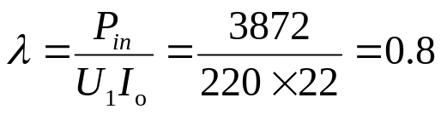
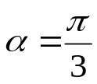
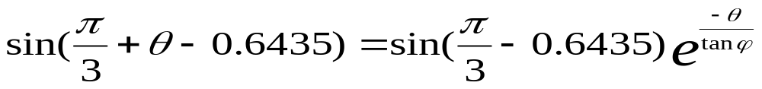

6.1.1 单相交流调压电路
功率因数为
实际上，此时的功率因数也就是负载阻抗角的余弦。
② 时，先计算晶闸管的导通角，由式（6-7）得
解上式可得晶闸管导通角为：

Slide 12
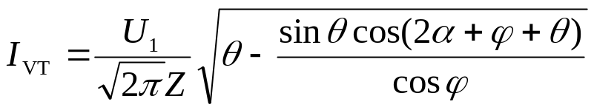
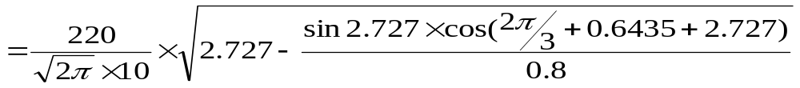



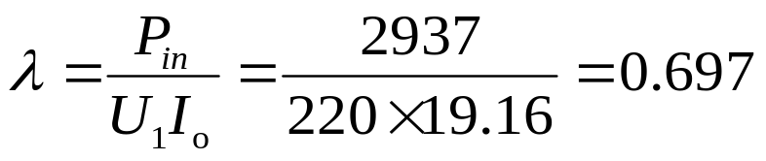
6.1.1 单相交流调压电路

Slide 13
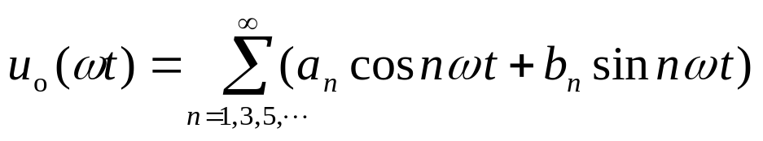
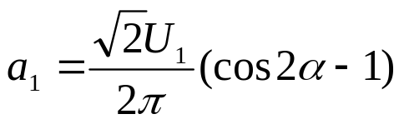
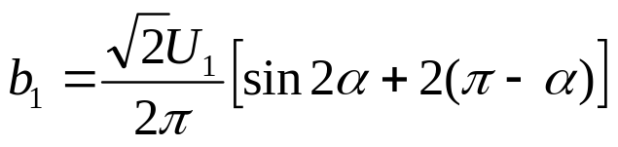
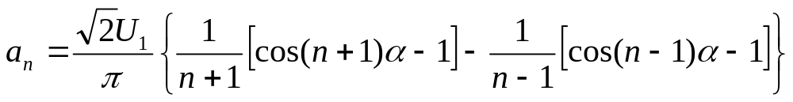
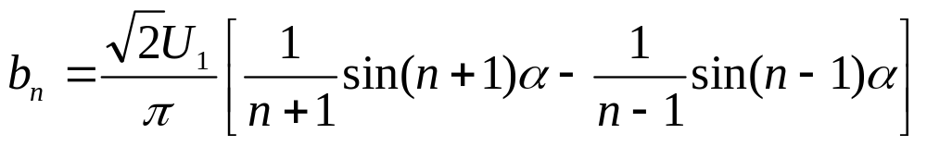
6.1.1 单相交流调压电路
■单相交流调压电路的谐波分析
◆带电阻负载时，对负载电压u_{o}进行谐波分析
(6-12)
式中
(n=3,5,7,…)
(n=3,5,7,…)

Slide 14
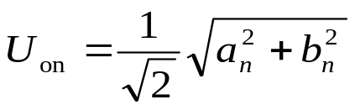

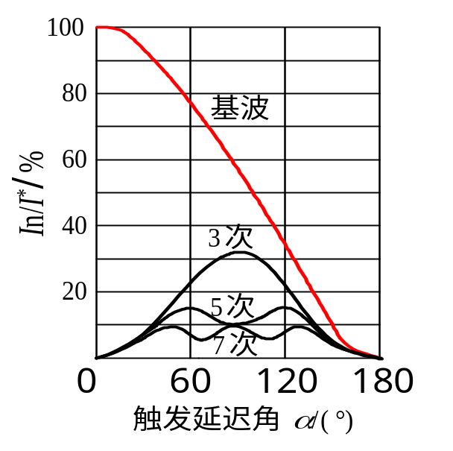
6.1.1 单相交流调压电路
基波和各次谐波的有效值可按下式求出
(n=1,3,5,7,…)
(6-13)
负载电流基波和各次谐波的有效值为
(6-14)
◆电流基波和各次谐波标么值随α变化的曲线，如图6-6所示，其中基准电流为α=0时的电流有效值。
◆阻感负载时
☞电流谐波次数和电阻负载时相同，也只含3、5、7…等次谐波。
☞随着次数的增加，谐波含量减少。
☞和电阻负载时相比，阻感负载时的谐波电流含量少一些。
☞当α角相同时，随着阻抗角ϕ的增大，谐波含量有所减少。
图6-6 电阻负载单相交流调压电路基波和谐波电流含量

Slide 15
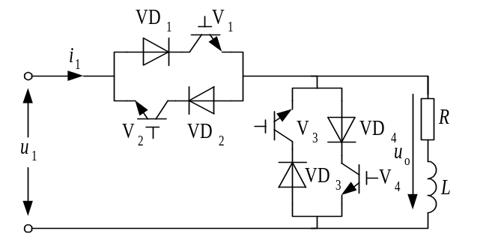
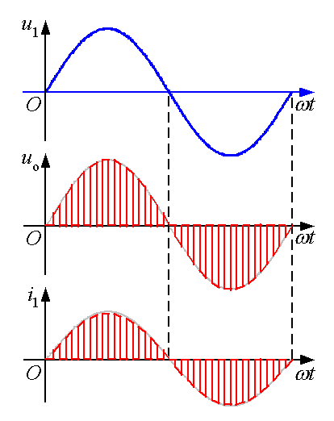
6.1.1 单相交流调压电路
■斩控式交流调压电路
◆工作原理
☞用V₁，V₂进行斩波控制，用V₃，V₄给负载电流提供续流通道。
☞设斩波器件（V₁，V₂）导通时间为t_{on}，开关周期为T，则导通比α =t_{on}/T ，通过改变α来调节输出电压。
◆电源电流的基波分量是和电源电压同相位的，即位移因数为1，电源电流中不含低次谐波，只含和开关周期T有关的高次谐波，这些高次谐波用很小的滤波器即可滤除，这时电路的功率因数接近1。
图6-7 斩控式交流调压电路
图6-8 电阻负载斩控式交流调压电路波形

Slide 16
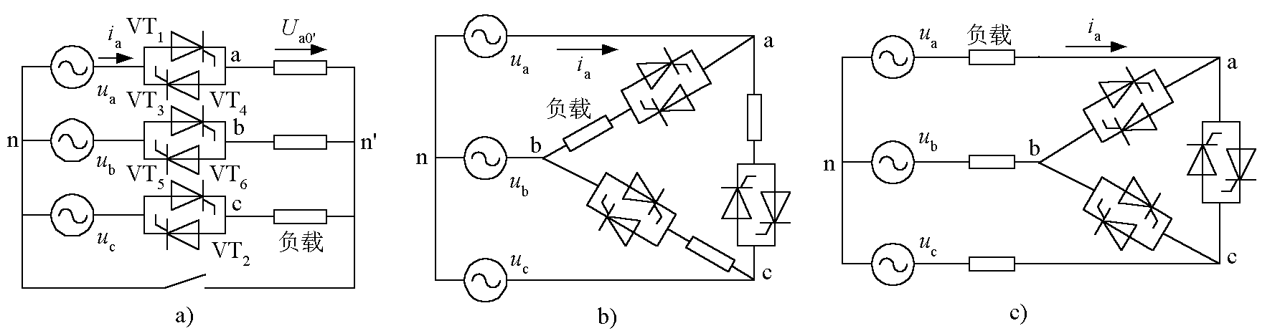
6.1.2 三相交流调压电路
■根据三相联结形式的不同，三相交流调压电路具有多种形式。
图6-9 三相交流调压电路
a)星形联结 b)支路控制三角形联结 c)中点控制三角形联结

Slide 17
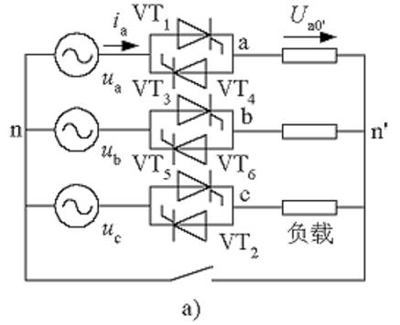
6.1.2 三相交流调压电路
■星形联结电路
◆分为三相三线和三相四线两种情况。
◆三线四相
☞相当于三个单相交流调压电路的组合，三相互相错开120°工作。
☞基波和3倍次以外的谐波在三相之间流动，不流过零线，3的整数倍次谐波是同相位的，不能在各相之间流动，全部流过零线。
☞当α=90°时，零线电流甚至和各相电流的有效值接近。
◆三相三线带电阻负载时的工作原理
☞任一相导通须和另一相构成回路，因此电流通路中至少有两个晶闸管，应采用双脉冲或宽脉冲触发。
☞触发脉冲顺序和三相桥式全控整流电路一样，为VT₁~ VT₆,依次相差60°。
图6-9 a)星形联结

Slide 18
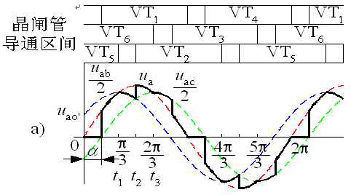
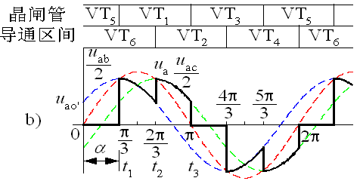
6.1.2 三相交流调压电路
☞把相电压过零点定为开通角α的起点，三相三线电路中，两相间导通时是靠线电压导通的，而线电压超前相电压30°，因此α角的移相范围是0°~150°。
☞根据任一时刻导通晶闸管个数以及半个周波内电流是否连续可将0°~150°的移相范围分为如下三段
√0°≤α<60°范围内，电路处于三个晶闸管导通与两个晶闸管导通的交替状态，每个晶闸管导通角度为180°-α,但α=0°时是一种特殊情况，一直是三个晶闸管导通。
√60°≤α<90°范围内，任一时刻都是两个晶闸管导通，每个晶闸管的导通角度为120°。
图6-10 不同α角时负载相电压波形
a)α=30° b)α=60°

Slide 19
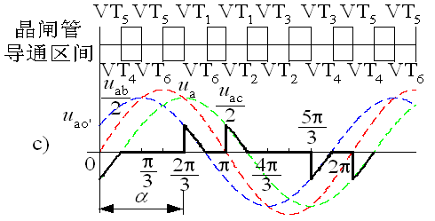
6.1.2 三相交流调压电路
√90°≤α<150°范围内，电路处于两个晶闸管导通与无晶闸管导通的交替状态，每个晶闸管导通角度为300°-2α，而且这个导通角度被分割为不连续的两部分，在半周波内形成两个断续的波头，各占150°-α。
☞谐波分析
√电流谐波次数为6k±1(k=1，2，3，…)。
√谐波次数越低，含量越大。
√和单相交流调压电路相比，没有3倍次谐波，因为三相对称时，它们不能流过三相三线电路。
图6-10 不同α角时负载相电压波形
c)α=120°

Slide 20
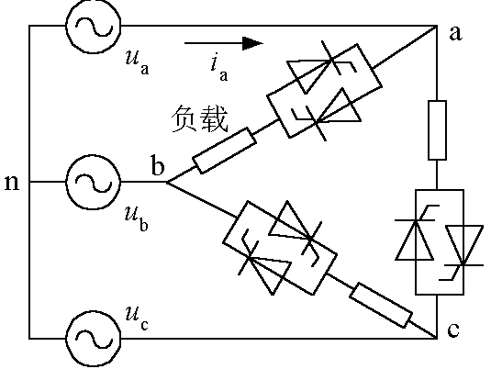
6.1.2 三相交流调压电路
■支路控制三角联结电路
◆由三个单相交流调压电路组成，分别在不同的线电压作用下工作。
◆单相交流调压电路的分析方法和结论完全适用，输入线电流（即电源电流）为与该线相连的两个负载相电流之和。
◆谐波分析
☞3倍次谐波相位和大小相同，在三角形回路中流动，而不出现在线电流中。
☞线电流中所谐波次数为6k±1(k为正整数)。
☞在相同负载和α角时，线电流中谐波含量少于三相三线星形电路。
图6-9 三相交流调压电路
b)支路控制三角形联结

Slide 21
6.2 其他交流电力控制电路
6.2.1 交流调功电路
6.2.2 交流电力电子开关

Slide 22
6.2.1 交流调功电路
2
π
N
u
导通段
=
M
o
0.6
2
U
u
,
i
u
0.5
1
2
π
o
o
1
M
0m
0.4
I
/
0.3
O
π
3
π
4
π
ω
t
I
n
M
0.2
M
M
0.1
电源周期
0
2
4
6
8
10
12
14
谐波次数
控制周期
=
M
倍电源周期
=
2
π
0
1
2
3
4
5
相对于电源频率的倍数
图6-11 交流调功电路典型波形(M=3、N=2)
图6-12 交流调功电路的电流频谱图(M=3、N=2)
■交流调功电路
◆工作原理
☞和交流调压电路的电路形式完全相同，只是控制方式不同。
☞通过改变接通周波数与断开周波数的比值来调节负载所消耗的平均功率。

Slide 23
6.2.1 交流调功电路
2
π
N
u
导通段
=
M
o
0.6
2
U
u
,
i
u
0.5
1
2
π
o
o
1
M
0m
0.4
I
/
0.3
O
π
3
π
4
π
ω
t
I
n
M
0.2
M
M
0.1
电源周期
0
2
4
6
8
10
12
14
谐波次数
控制周期
=
M
倍电源周期
=
2
π
0
1
2
3
4
5
相对于电源频率的倍数
图6-11 交流调功电路典型波形(M=3、N=2)
图6-12 交流调功电路的电流频谱图(M=3、N=2)
◆谐波分析
☞在交流电源接通期间，负载电压电流都是正弦波，不对电网电压电流造成通常意义的谐波污染。
☞如果以电源周期为基准，电流中不含整数倍频率的谐波，但含有非整数倍频率的谐波，而且在电源频率附近，非整数倍频率谐波的含量较大。

Slide 24
6.2.2 交流电力电子开关
■交流电力电子开关：把晶闸管反并联后串入交流电路中，代替电路中的机械开关，起接通和断开电路的作用。
■优点：响应速度快，没有触点，寿命长，可以频繁控制通断。
■与交流调功电路的区别
◆并不控制电路的平均输出功率。
◆通常没有明确的控制周期，只是根据需要控制电路的接通和断开。
◆控制频度通常比交流调功电路低得多。

Slide 25
6.3 交交变频电路
6.3.1 单相交交变频电路
6.3.2 三相交交变频电路

Slide 26
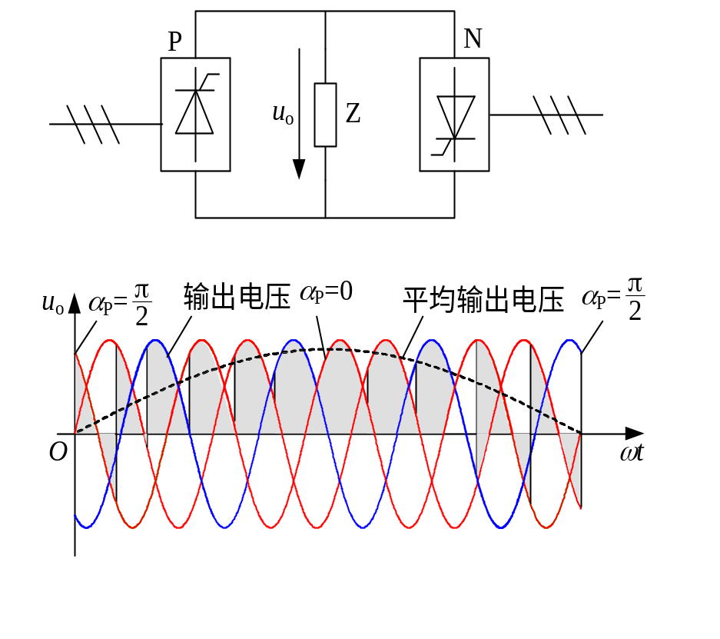
6.3.1 单相交交变频电路
■交交变频电路是把电网频率的交流电直接变换成可调频率的交流电的变流电路，因为没有中间直流环节，因此属于直接变频电路。
■电路构成和基本工作原理
◆由P组和N组反并联的晶闸管相控整流电路构成，和直流电动机可逆调速用的四象限变流电路完全相同。
◆工作原理
☞P组工作时，负载电流i_{o}为正， N组工作时，i_{o}为负。
☞两组变流器按一定的频率交替工作，负载就得到该频率的交流电。
√改变两组变流器的切换频率，就可以改变输出频率ω₀。
√改变变流电路工作时的控制角α，就可以改变交流输出电压的幅值。
图6-13 单相交交变频电路原理图和输出电压波形

Slide 27
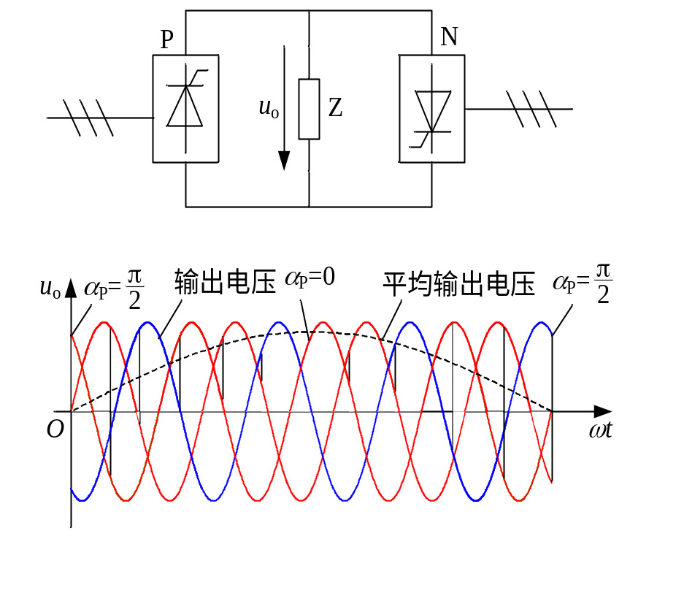
6.3.1 单相交交变频电路
◆为使uo波形接近正弦波，可按正弦规律对α角进行调制。
☞在半个周期内让P组α角按正弦规律从90°减到0°或某个值，再增加到90°，每个控制间隔内的平均输出电压就按正弦规律从零增至最高，再减到零；另外半个周期可对N组进行同样的控制。
☞u_{o}由若干段电源电压拼接而成，在u_{o}的一个周期内，包含的电源电压段数越多，其波形就越接近正弦波。
图6-13 单相交交变频电路原理图和输出电压波形

Slide 28
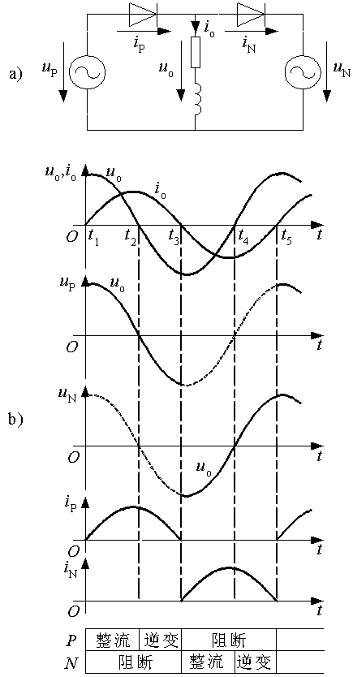
6.3.1 单相交交变频电路
■整流与逆变工作状态
◆以阻感负载为例，把电路等效成图6-14a所示的正弦波交流电源和二极管的串联，二极管体现了交流电路的电流的单方向性。
◆设负载阻抗角为ϕ，则输出电流滞后输出电压ϕ角，两组变流电路采取无环流工作方式，即一组变流电路工作时，封锁另一组变流电路的触发脉冲。
◆工作状态
☞t₁~t₃期间：i_{o}处于正半周，正组工作，反组被封锁。
√t₁~t₂阶段：u_{o}和i_{o}均为正，正组整流，输出功率为正。
√t₂~t₃阶段：u_{o}反向，i_{o}仍为正，正组逆变，输出功率为负。
图6-14 理想化交交变频电路的整流和逆变工作状态

Slide 29
6.3.1 单相交交变频电路
☞t₃~t₅期间：i_{o}处于负半周，反组工作，正组被封锁。
√t₃~t₄阶段：u_{o}和i_{o}均为负，反组整流，输出功率为正。
√t₄~t₅阶段：u_{o}反向，i_{o}仍为负，反组逆变，输出功率为负。
◆结论
☞哪组变流电路工作由i_{o}方向决定，与u_{o}极性无关。
☞变流电路工作在整流还是逆变状态，根据u_{o}方向与i_{o}方向是否相同来确定。
图6-14 理想化交交变频电路的整流和逆变工作状态

Slide 30
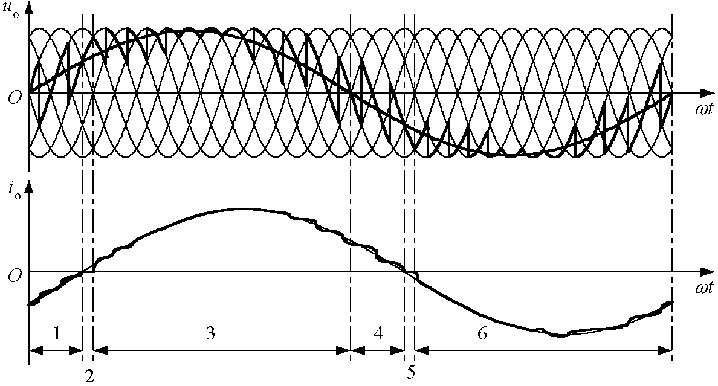
6.3.1 单相交交变频电路
◆考虑到无环流工作方式下负载电流过零的正反组切换死区时间，一周期的波形可分为6段：第1段i_{o}<0，u_{o}>0，为反组逆变；第2段电流过零，为切换死区；第3段i_{o}>0，u_{o}>0，为正组整流；第4段i_{o}>0，u_{o}<0，为正组逆变；第5段又是切换死区；第6段i_{o}<0，u_{o}<0，为反组整流。
◆当输出电压和电流的相位差小于90°时，一周期内电网向负载提供能量的平均值为正，若负载为电动机，则电动机工作在电动状态；当二者相位差大于90°时，一周期内电网向负载提供能量的平均值为负，即电网吸收能量，电动机工作在发电状态。
图6-15 单相交交变频电路输出电压和电流波形

Slide 31


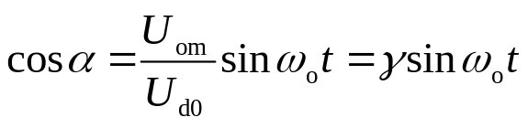
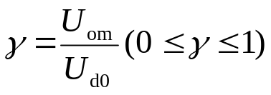

6.3.1 单相交交变频电路
■输出正弦波电压的调制方法
◆主要介绍最基本的余弦交点法。
◆用余弦交点法求交交变频电路α角的基本公式
每次控制间隔内输出电压的平均值为
(6-15)
式中U_{d0}为α=0时整流电路的理想空载电压。
要得到的正弦波输出电压为
(6-16)
比较式(6-15)和(6-16)，应使
(6-17)
式中，γ称为输出电压比，
因此
(6-18)

Slide 32
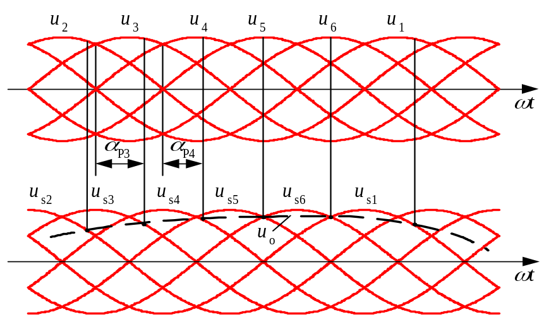
6.3.1 单相交交变频电路
图6-16 余弦交点法原理
◆余弦交点法图解
☞线电压u_{ab}、u_{ac}、u_{bc}、u_{ba}、u_{ca}和u_{cb}依次用u₁~u₆表示，相邻两个线电压的交点对应于α=0。
☞u₁~u₆所对应的同步信号分别用u_{s1}~u_{s6}表示，u_{s1}~u_{s6}比相应的u₁~u₆超前30°，u_{s1}~u_{s6}的最大值和相应线电压α=0的时刻对应，以α=0为零时刻，则u_{s1}~u_{s6}为余弦信号。
☞希望输出电压为u_{o}，则各晶闸管触发时刻由相应的同步电压u_{s1}~u_{s6}的下降段和u_{o}的交点来决定。

Slide 33
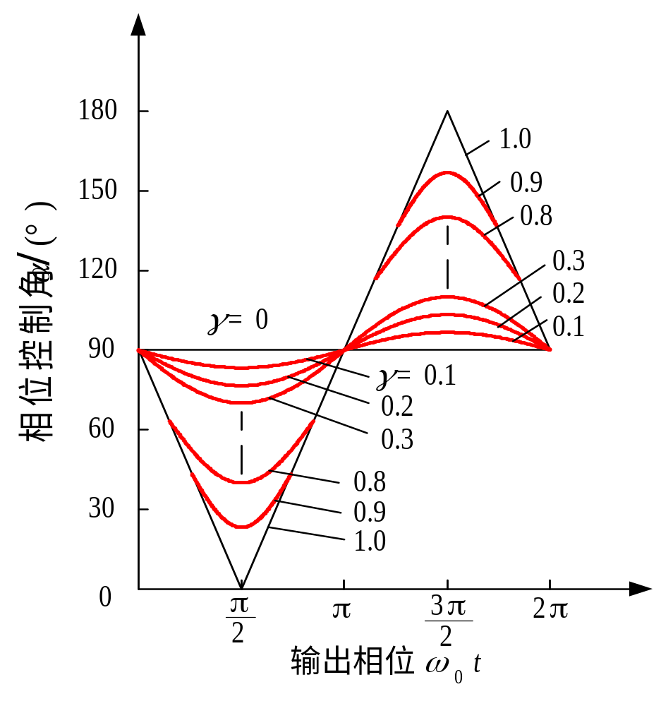
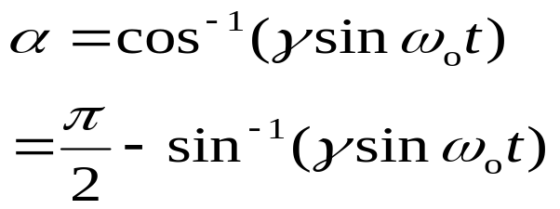
6.3.1 单相交交变频电路
◆不同输出γ的情况下，在输出电压的一个周期内，控制角α随ω_{o}t变化的情况如图6-17，图中
γ较小，即输出电压较低时，α只在离90°很近的范围内变化，电路的输入功率因数非常低。
图6-17 不同γ时α和ω_{o}t的关系

Slide 34
6.3.1 单相交交变频电路
■输入输出特性
◆输出上限频率
☞输出频率增高时，输出电压一周期所含电网电压段数减少，波形畸变严重，电压波形畸变及其导致的电流波形畸变和转矩脉动是限制输出频率提高的主要因素。
☞就输出波形畸变和输出上限频率的关系而言，很难确定一个明确的界限。
☞当采用6脉波三相桥式电路时，一般认为输出上限频率不高于电网频率的1/3~1/2，电网频率为50Hz时，交交变频电路的输出上限频率约为20Hz。

Slide 35
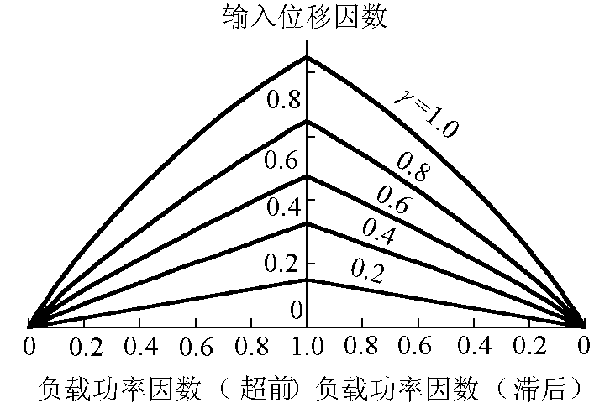
6.3.1 单相交交变频电路
◆输入功率因数
☞输入电流相位总是滞后于输入电压，需要电网提供无功功率。
☞在输出电压的一个周期内， α角以90°为中心而前后变化。
☞输出电压比γ越小，半周期内α的平均值越靠近90°，位移因数越低；负载功率因数越低，输入功率因数也越低。
☞不论负载功率因数是滞后的还是超前的，输入的无功电流总是滞后的。
图6-18 交交变频电路的输入位移因数

Slide 36
6.3.1 单相交交变频电路
◆输出电压谐波
☞输出电压的谐波频谱非常复杂，既和电网频率f_{i}以及变流电路的脉波数有关，也和输出频率f_{o}有关。
☞采用三相桥式电路时，输出电压所含主要谐波的频率为
6f_{i}±f_{o}，6f_{i}±3f_{o}，6f_{i}±5f_{o}，…
12f_{i}±f_{o}，12f_{i}±3f_{o}，12f_{i}±5f_{o}，…
☞采用无环流控制方式时，由于电流方向改变时死区的影响，将增加5f_{o}、7f_{o}等次谐波。
◆输入电流谐波
☞输入电流波形和可控整流电路的输入波形类似，但其幅值和相位均按正弦规律被调制。
☞采用三相桥式电路的交交变频电路输入电流谐波频率为

Slide 37


6.3.1 单相交交变频电路
☞采用三相桥式电路的交交变频电路输入电流谐波频率为
(6-19)
和
(6-20)
式中，k=1,2,3,…；l=0,1,2,…。
■交交变频电路也可采用有环流方式，避免电流断续并消除电流死区，改善输出波形，还可提高交交变频电路的输出上限频率，但是有环流方式需要设置环流电抗器，使设备成本增加，运行效率也因环流而有所降低。

Slide 38
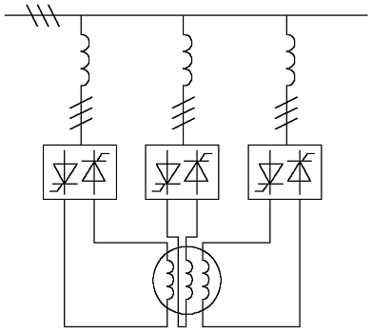
6.3.2 三相交交变频电路
■交交变频电路主要应用于大功率交流电机调速系统，这种系统使用的是三相交交变频电路，三相交交变频电路是由三组输出电压相位各差120°的单相交交变频电路组成的。
■电路接线方式
◆公共交流母线进线方式
☞由三组彼此独立的、输出电压相位相互错开120°的单相交交变频电路构成。
☞电源进线通过进线电抗器接在公共的交流母线上。
☞因为电源进线端公用，所以三组的输出端必须隔离；为此，交流电动机的三个绕组必须拆开，共引出6根线。
☞主要用于中等容量的交流调速系统。
图6-19 公共交流母线进线三相交交变频电路（简图）

Slide 39
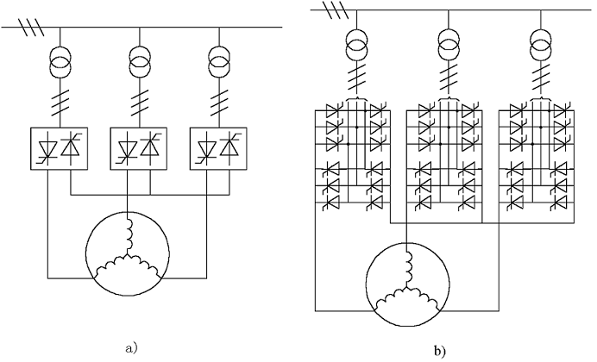
6.3.2 三相交交变频电路
◆输出星形联结方式
☞三组输出端是星形联结，电动机的三个绕组也是星形联结，电动机中点不和变频器中点接在一起，电动机只引出三根线即可。
☞因为三组输出联接在一起，其电源进线必须隔离，因此分别用三个变压器供电。
☞构成三相变频电路的六组桥式电路中，至少要有不同输出相的两组桥中的四个晶闸管同时导通才能构成回路，形成电流。
☞同一组桥内的两个晶闸管靠双触发脉冲保证同时导通，两组桥之间则是靠各自的触发脉冲有足够的宽度，以保证同时导通。
图6-20 输出星形联结方式三相交交变频电路
a）简图 b）详图

Slide 40


6.3.2 三相交交变频电路
■输入输出特性
◆输出上限频率和输出电压谐波与单相交交变频电路是一致的。
◆输入电流
☞总的输入电流由三个单相电路的同一相输入电流合成而得到。
☞有些谐波相互抵消，谐波种类有所减少，总的谐波幅值也有所降低。
☞谐波频率为
(6-21)
和
(6-22)
式中k=1,2,3,…；l=0,1,2,…。
输出电压
200
t
/
ms
单相输出时
U
相输入电流
200
t
/
ms
三相输出时
U
相输入电流
200
t
/
ms
图6-21 交交变频电路的输入电流波形

Slide 41

6.3.2 三相交交变频电路
☞当变流电路采用三相桥式电路时，三相交交变频电路输入谐波电流的主要频率为f_{i}±6f_{o}、5f_{i}、5f_{i}±6f_{o}、7f_{i}、7f_{i}±6f_{o}、11f_{i}、11f_{i}±6f_{o}、13f_{i}、13f_{i}±6f_{o}等，其中5f_{i}次谐波的幅值最大。
◆输入功率因数
☞总输入功率因数为
(6-23)
☞三相电路总的有功功率为各相有功功率之和。
☞视在功率不能简单相加，而应该由总输入电流有效值和输入电压有效值来计算，比三相各自的视在功率之和要小，因此三相交交变频电路总输入功率因数要高于单相交交变频电路。
☞从另一个角度看， 三相的输入位移因数与单相输出时相同，由于三个单相交交变频电路的部分输入电流谐波相互抵消，三相系统的基波因数增大，使其功率因数得以提高。
☞功率因数低仍是三相交交变频电路的一个主要缺点。

Slide 42
6.3.2 三相交交变频电路
■改善输入功率因数和提高输出电压
◆基本思路：三相交交变频电路中，各相输出的是相电压，而加在负载上的是线电压，如果在各相电压中叠加同样的直流分量或3倍于输出频率的谐波分量，它们都不会在线电压中反映出来，因而也加不到负载上，利用这一特性可以使输入功率因数得到改善并提高输出电压。
◆直流偏置
☞当负载电动机低速运行时，变频器输出电压幅值很低，各组变流电路的α角都在90°附近，因此输入功率因数很低。
☞如果给各相的输出电压都叠加上同样的直流分量，控制角α将减小，但变频器输出线电压并不改变。

Slide 43

6.3.2 三相交交变频电路
◆梯形波输出控制方式
☞相当于给相电压中叠加了三次谐波，也称为交流偏置。
☞使三组单相变频器的输出电压u_{AN’}均为梯形波（也称准梯形波），梯形波的主要谐波成分是三次谐波，在线电压中，三次谐波相互抵消，结果线电压u_{AB}仍为正弦波。
☞电路工作在高输出电压区域（即梯形波的平顶区）时间增加，α角较小，因此输入功率因数可得到改善。
☞可以使变频器的输出电压提高约15%。
图6-22 梯形波控制方式的理想输出电压波形

Slide 44
6.3.2 三相交交变频电路
■交交变频电路是一种直接变频电路。
◆和交直交变频电路比较，优点是
☞只用一次变流，效率较高。
☞可方便地实现四象限工作。
☞低频输出波形接近正弦波。
◆缺点是
☞接线复杂，如采用三相桥式电路的三相交交变频器至少要用36只晶闸管。
☞受电网频率和变流电路脉波数的限制，输出频率较低；输入功率因数较低。
☞输入电流谐波含量大，频谱复杂。
◆交交变频电路主要用于500kW或1000kW以上的大功率、低转速的交流调速电路中，目前已在轧机主传动装置、鼓风机、矿石破碎机、球磨机、卷扬机等场合获得了较多的应用，既可用于异步电动机传动，也可用于同步电动机传动。

Slide 45

6.4 矩阵式变频电路
图6-23 矩阵式变频电路
■矩阵式变频电路
◆是一种直接变频电路，控制方式是斩控方式。
◆图6-23a是矩阵式变频电路的主电路拓朴，b给出了应用较多的一种开关单元，三相输入电压为u_{a}、u_{b}和u_{c}，三相输出电压为u_{u}、u_{v}和u_{w}，9个开关器件组成3×3矩阵。
◆优点
☞输出电压可控制为正弦波，频率不受电网频率的限制。
☞输入电流也可控制为正弦波且和电压同相，功率因数为1，也可控制为需要的功率因数。
☞能量可双向流动，适用于交流电动机的四象限运行。
☞不通过中间直流环节而直接实现变频，效率较高。

Slide 46


6.4 矩阵式变频电路
■矩阵式变频电路的基本工作原理
◆构造输出电压
☞单相输入
√输出电压u_{o}为
(6-24)
√可利用的输入电压部分只有如图6-24a所示的单相电压阴影部分，因此输出电压u_{o}将受到很大的局限，无法得到所需要的输出波形。
图6-24 构造输出电压时可利用的输入电压部分
a) 单相输入

Slide 47

6.4 矩阵式变频电路
☞三相输入相电压
√用图6-23a中第一行的3个开关S₁₁、S₁₂和S₁₃共同作用来构造u相输出电压u_{u}，就可利用图6-24b的三相相电压包络线中所有的阴影部分。
√理论上所构造的u_{u}的频率可不受限制，但其最大幅值仅为输入相电压幅值的0.5倍。
☞三相输入线电压
√用图6-23a中第一行和第二行的6个开关共同作用来构造输出线电压u_{uv}，就可利用图6-24c中6个线电压包络线中所有的阴影部分。
√其最大幅值就可达到输入线电压幅值的0.866倍，这也是正弦波输出条件下矩阵式变频电路理论上最大的输出输入电压比。
图6-24 b)三相输入相电压构造输出相电压
c)三相输入线电压构造输出线电压

Slide 48





6.4 矩阵式变频电路
◆基本的输入输出关系
☞以相电压输出方式为例进行分析，u相输出电压u_{u}和各相输入电压的关系为
(6-25)
式中σ₁₁、 σ ₁₂和σ ₁₃为一个开关周期内开关S₁₁、S₁₂、S₁₃的导通占空比，且 。
☞输入输出电压的关系
(6-27)
可缩写为
(6-28)
式中
σ称为调制矩阵，它是时间的函数，每个元素在每个开关周期中都是不同的。

Slide 49



6.4 矩阵式变频电路
☞输入输出电流的关系
(6-29)
可缩写为
(6-30)
☞对一个实际系统来说，输入电压和所需要的输出电流是已知的，设其分别为
(6-31)

Slide 50



6.4 矩阵式变频电路
(6-32)
变频电路希望的输出电压和输入电流分别为
(6-33)
(6-34)

Slide 51




6.4 矩阵式变频电路
当期望的输入功率因数为1时，ϕ_{i}=0。把式(6-31)~式(6-34)代入式(6-27)和式(6-29)，可得
(6-35)
(6-36)
能求得满足式(6-35)和式(6-36)的调制矩阵σ，就可得到式中所希望的输出电压和输入电流。

Slide 52
6.4 矩阵式变频电路
☞要使矩阵式变频电路能够很好地工作，有两个基本问题必须解决。首先要解决的问题是如何求取理想的调制矩阵σ，其次就是在开关切换时如何实现既无交叠又无死区。
■发展现状和突出优点
◆尚未进入实用化
☞所用的开关器件为18个，电路结构较复杂，成本较高，控制方法还不算成熟。
☞输出输入最大电压比只有0.866，用于交流电机调速时输出电压偏低 。
◆突出优点
☞矩阵式变频电路有十分理想的电气性能，它可使输出电压和输入电流均为正弦波，输入功率因数为1，且能量可双向流动，可实现四象限运行。
☞和目前广泛应用的交直交变频电路（将在10.2节介绍）相比，虽多用了6个开关器件，却省去了直流侧大电容，将使体积减小，且容易实现集成化和功率模块化。
◆在电力电子器件制造技术飞速进步和计算机技术日新月异的今天，矩阵式变频电路将有很好的发展前景。

Slide 53
本章小结
■本章的要点如下
◆交流—交流变流电路的分类及其基本概念。
◆单相交流调压电路的电路构成，在电阻负载和阻感负载时的工作原理和电路特性。
◆三相交流调压电路的基本构成和基本工作原理。
◆交流调功电路和交流电力电子开关的基本概念。
◆晶闸管相位控制交交变频电路的电路构成、工作原理和输入输出特性。
◆各种交流—交流变流电路的主要应用。
◆矩阵式交交变频电路的基本概念。

